Slide 1
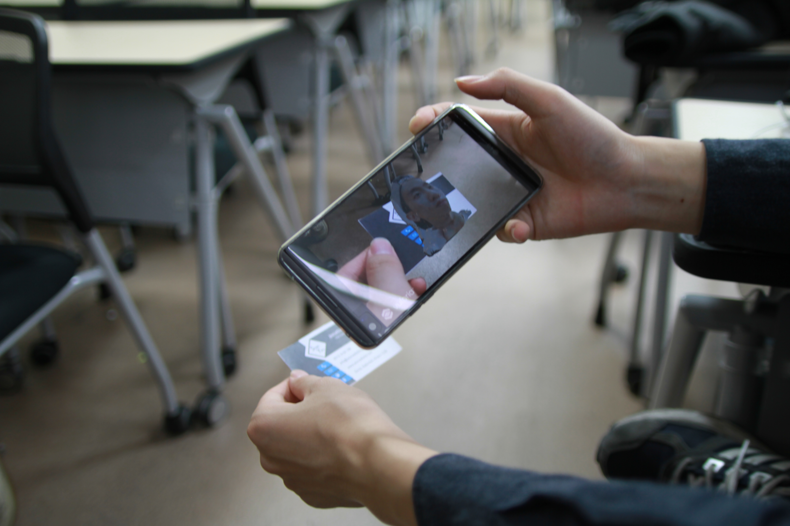

Slide 2
Our Team
박순용
담당교수님
김정수
담당조교님
김성현
김미수
김동호
이호승
팀장
캘리브레이션
DSLR SDK 활용 작업
응용프로그램 제작
3D 센서 활용
매시 생성
텍스쳐 합성
DSLR, 3D센서 결합 장치 제작
통합 실행 환경 제작
물품 구입 담당
논문 및 특허 작성
발표 자료 및 문서 작성
다각도 매시 획득 작업

Slide 3



Background
현재 3D 영상 획득 기술의 새로운 수요 증가
고해상도 3D 수요 증가
3D 센서 종류 부족
3D 컨텐츠 수요 증가
현재 상용 3D센서는 고해상도 Texture를 제공하지 않음.
3D센서의 종류가 매우 한정되어 있어 원하는 목적에 맞는 기기 찾기가 힘듬
VR과 AR의 시장이 급성장하고 있는 만큼 고해상도 3D 컨텐츠 제작 수요가 증가됨.

Slide 4
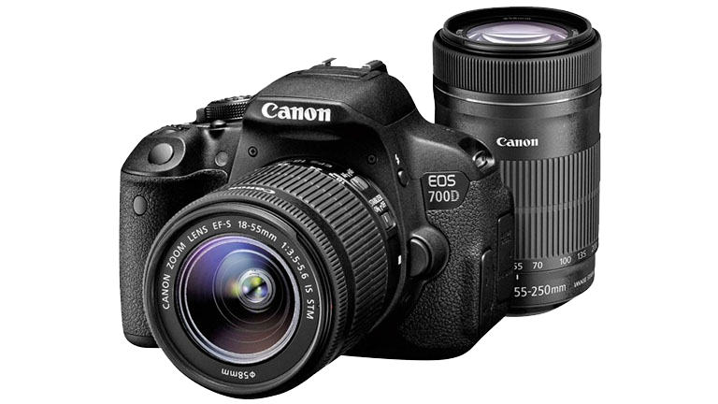
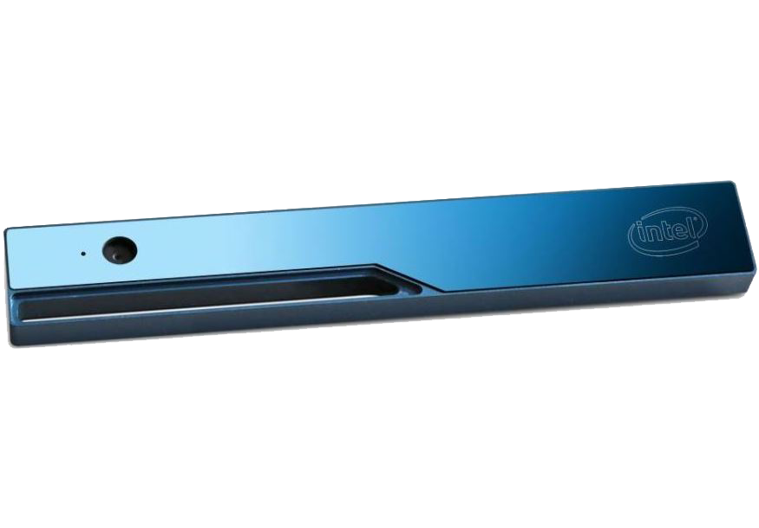

Our Approach
DSLR을 활용한 문제 해결법 제시
3D 영상 센서
고해상도 DSLR
3D Depth로 3D 매시 생성
최고화질 RGB 영상 획득

Slide 5
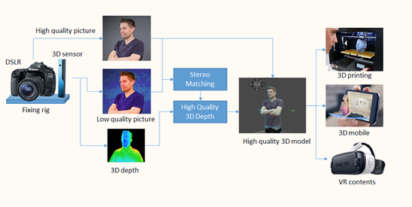
Our Approach
DSLR을 활용한 문제 해결법 제시

Slide 6
Our Project
준비
필요 장비 구입
항목 | 품명 | 용도 | 금액
재료비 | SIGM 20mm F1.8 EX DG | 고화질 RGB센서 렌즈 | 528,000원
 | Usb 3.0 cable-5pin |  | 3,900원
 | Usb 3.0 cable 마이크로 B타입 |  | 3700원
 | 카메라 삼각대 FT-830 중급형 |  | 17,500원
 | 배송비 | USB3.0 케이블 배송 | 5000원
합계 |  |  | 558,100원

Slide 7
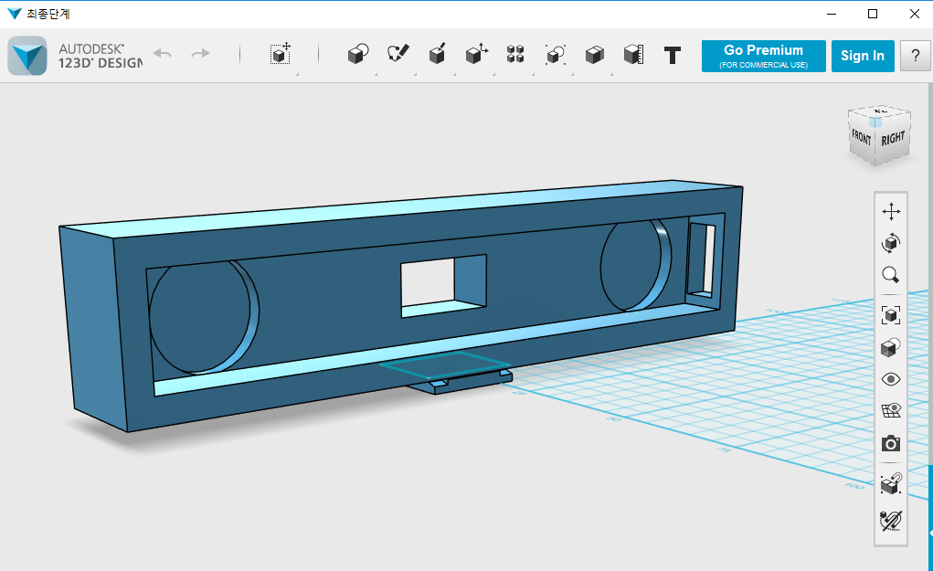
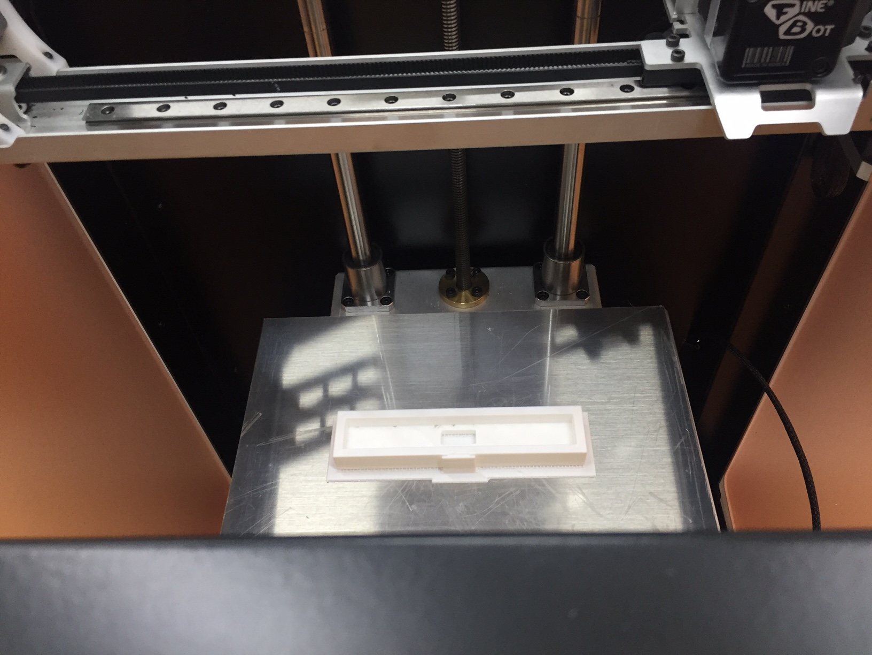


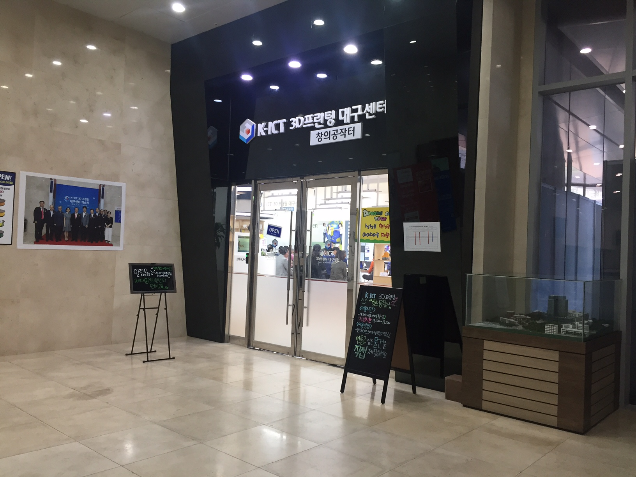
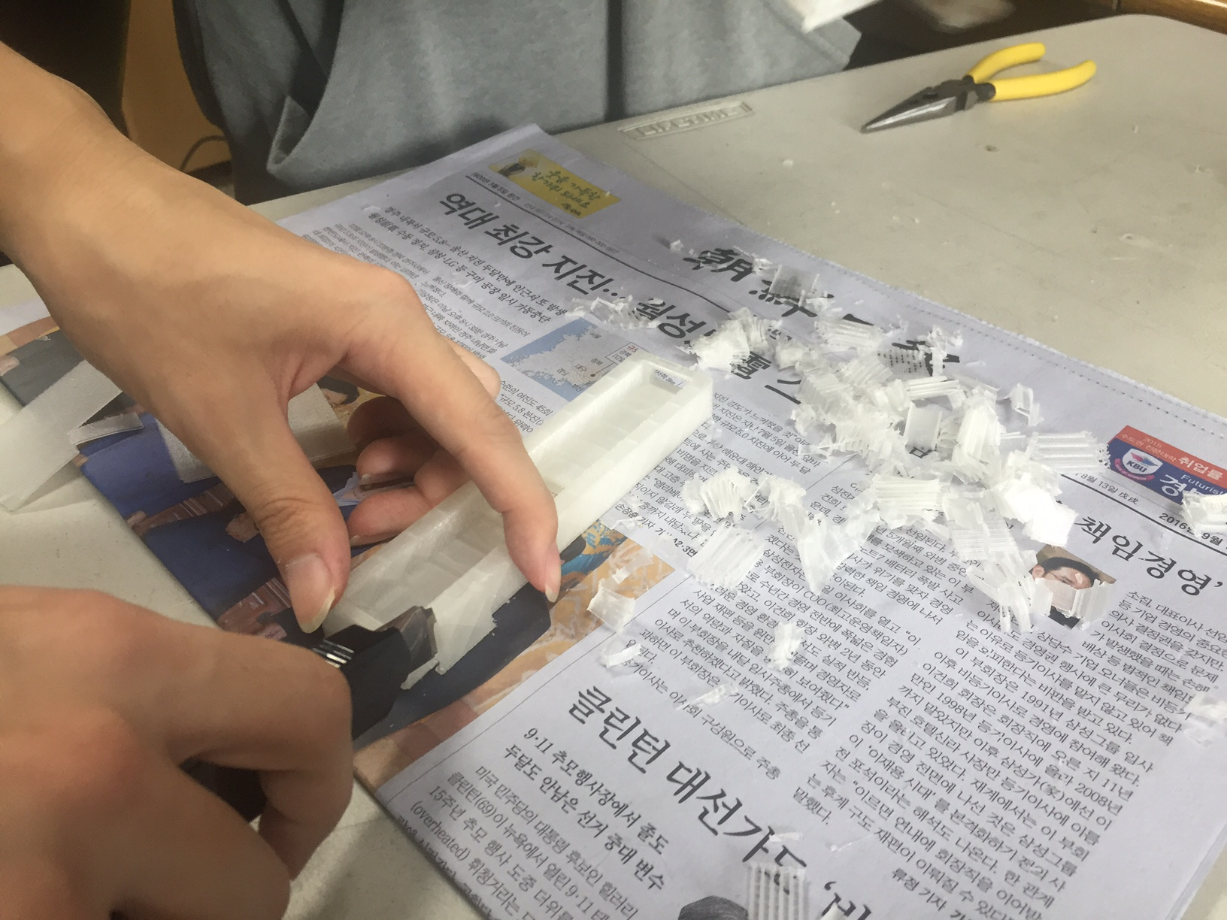
Our Project
결합장치
3D센서 결합 장치 제작
결합 장치 설계
장치 출력
3D 프린팅 센서 방문
장치 가공

Slide 8
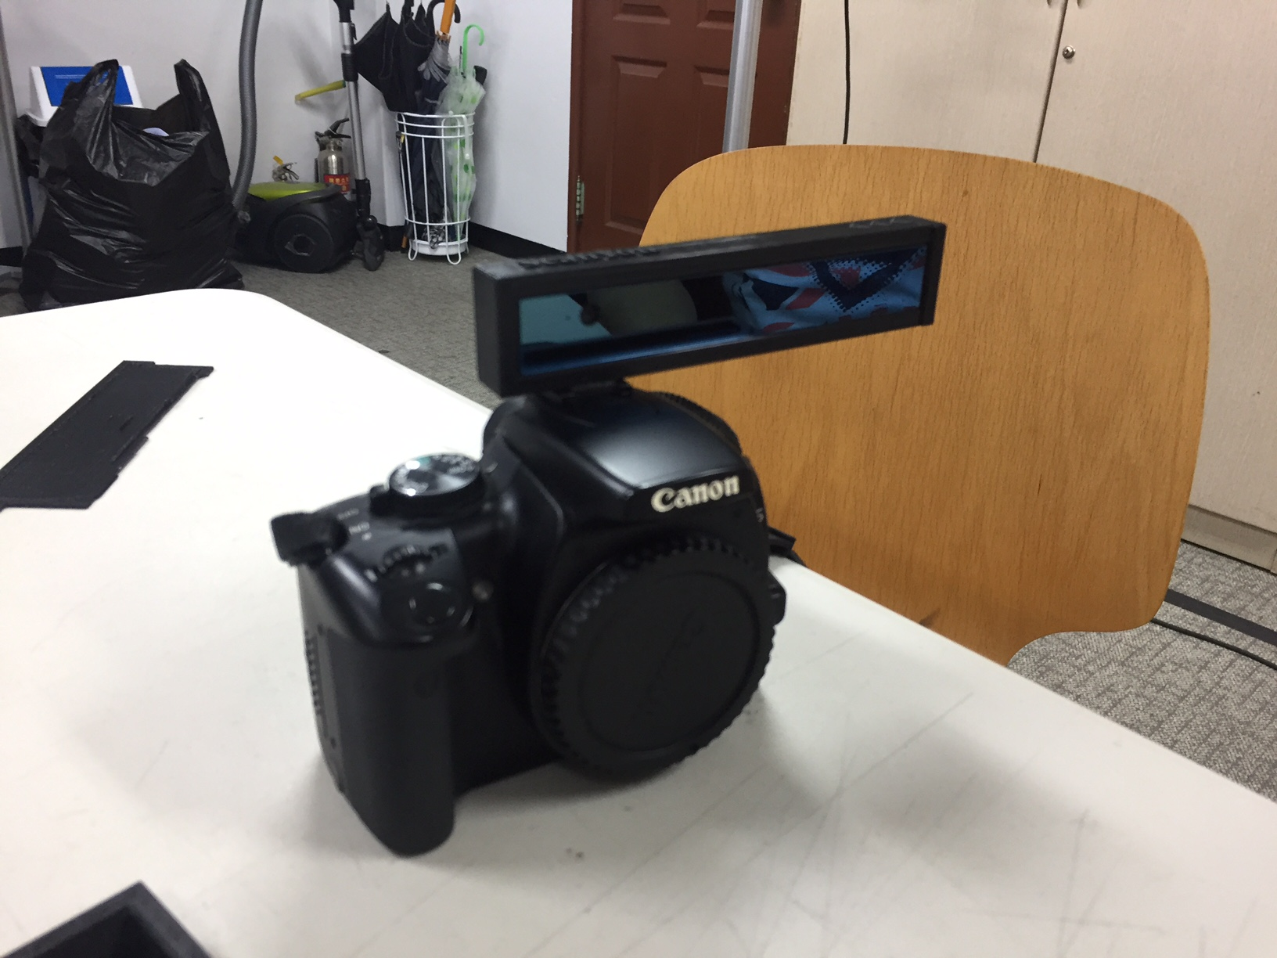
Our Project
결합장치
1. 3D프린터를 이용한 3D센서 고정장치 제작 완료

Slide 9
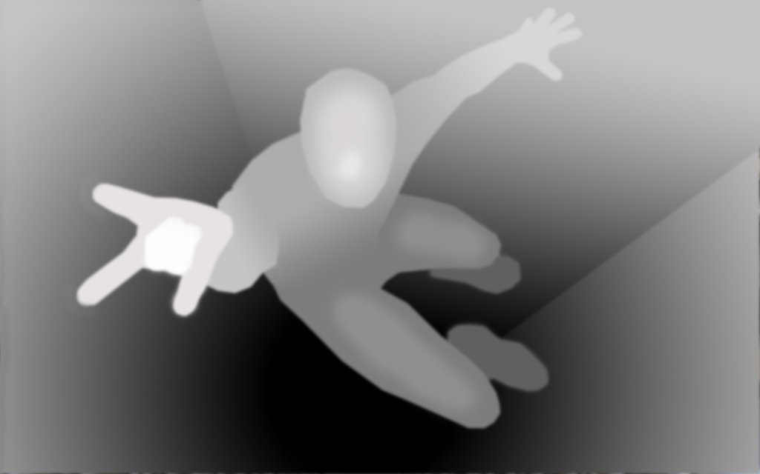
Our Project
매시 생성
3D 센서를 통한 거리 정보 추출 및 매시 생성
거리 정보 추출
획득한 Depth Map
3D 센서에 비친 거리 정보들을 Depth Map 형태로 획득

Slide 10
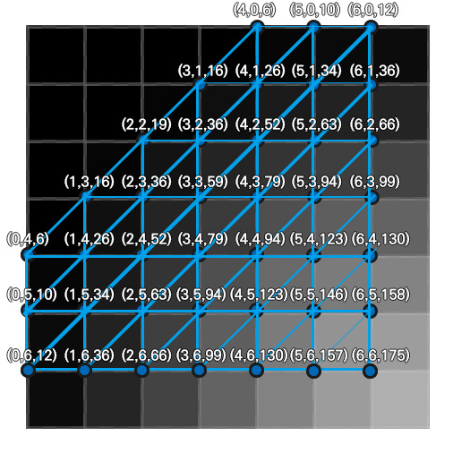
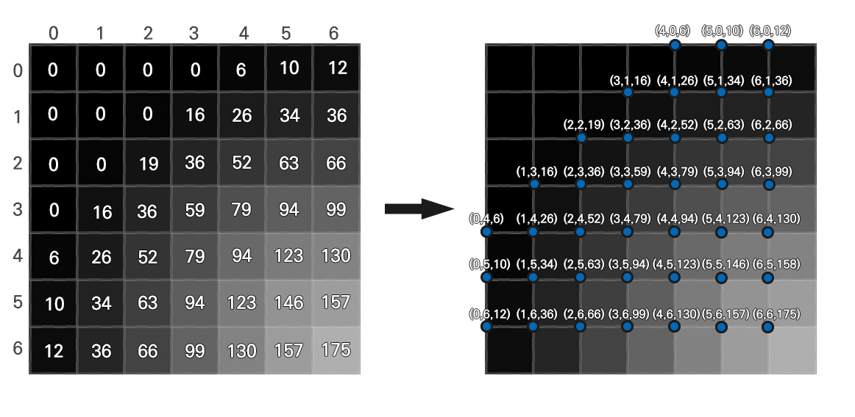
Our Project
매시 생성
3D 센서를 통한 거리 정보 추출 및 매시 생성
Vertex 생성
Face 생성 · 3D Mesh 획득
Depth Map 각 픽셀의 정보를 읽어 Vertex 생성
생성된 Vertex를 연결해 Face 생성하여 3D Mesh 획득

Slide 11
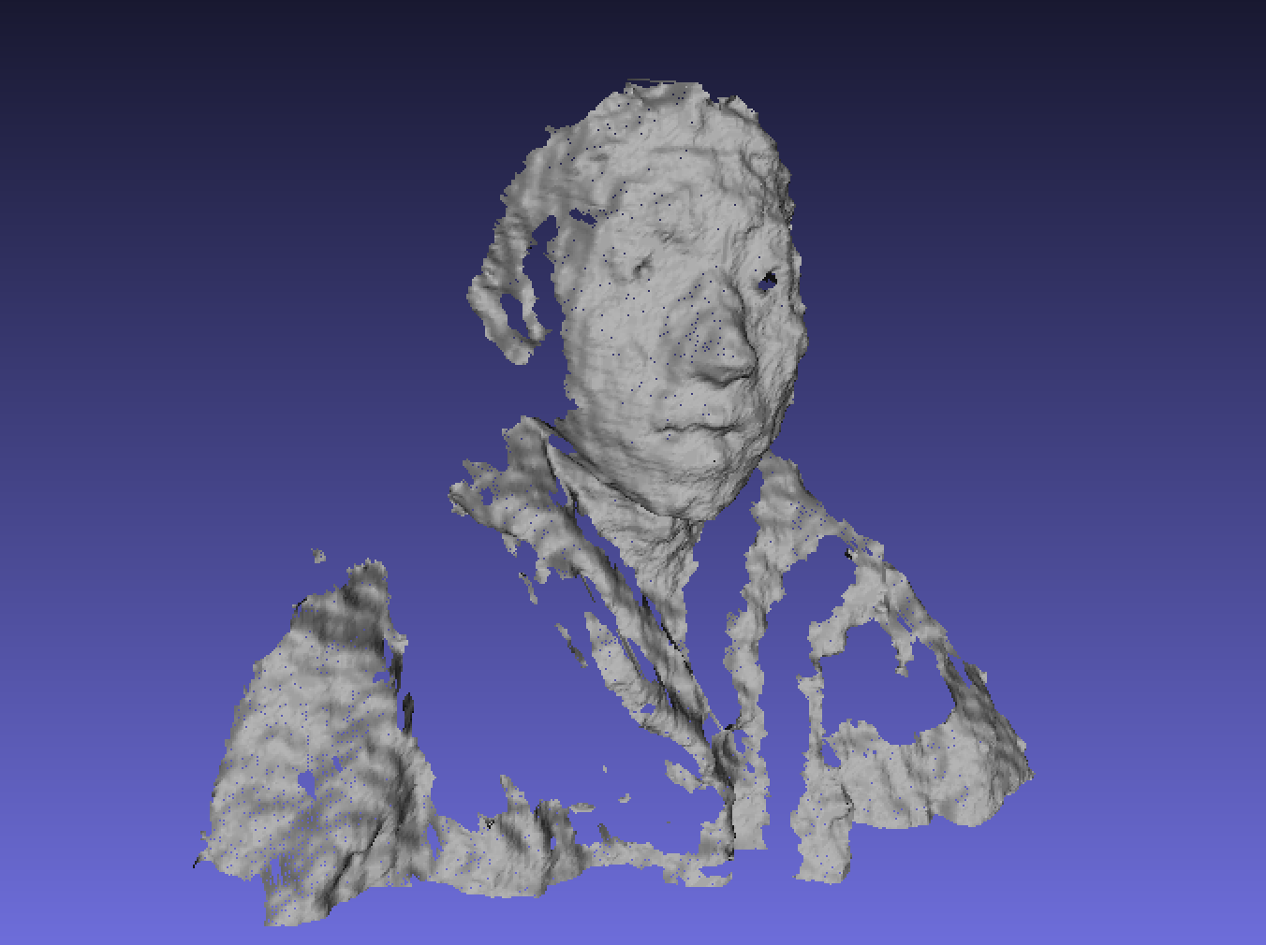
Our Project
매시 생성
3D 센서를 통한 거리 정보 추출 및 매시 생성

Slide 12


Our Project
시점 보정
시점 보정으로 인한 문제점 발생
CASE 1

Slide 13

Our Project
시점 보정
Homographic 를 이용한 시점 보정(Calibration)
$\left[\begin{aligned}u \\ v \\ 1\end{aligned}\right]$=$\left[\begin{matrix}h_{1} & h_{4} \\ \begin{aligned}h_{2} \\ h_{3}\end{aligned} & \begin{aligned}h_{5} \\ h_{6}\end{aligned}\end{matrix} \begin{matrix}h_{7} \\ h_{8} \\ h_{9}\end{matrix}\right]\left[\begin{aligned}x \\ y \\ z\end{aligned}\right]$
3D 센서
(x, y)
보정 대상
DSLR
(x, y)
(u, v) = H(x, y)
(u, v)
원본 영상
보정 영상

Slide 14
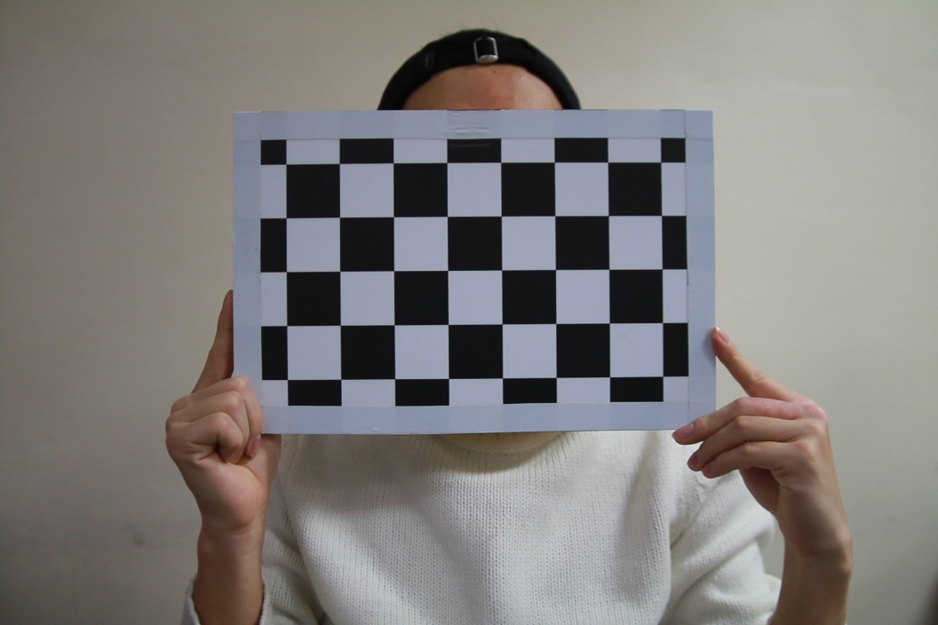
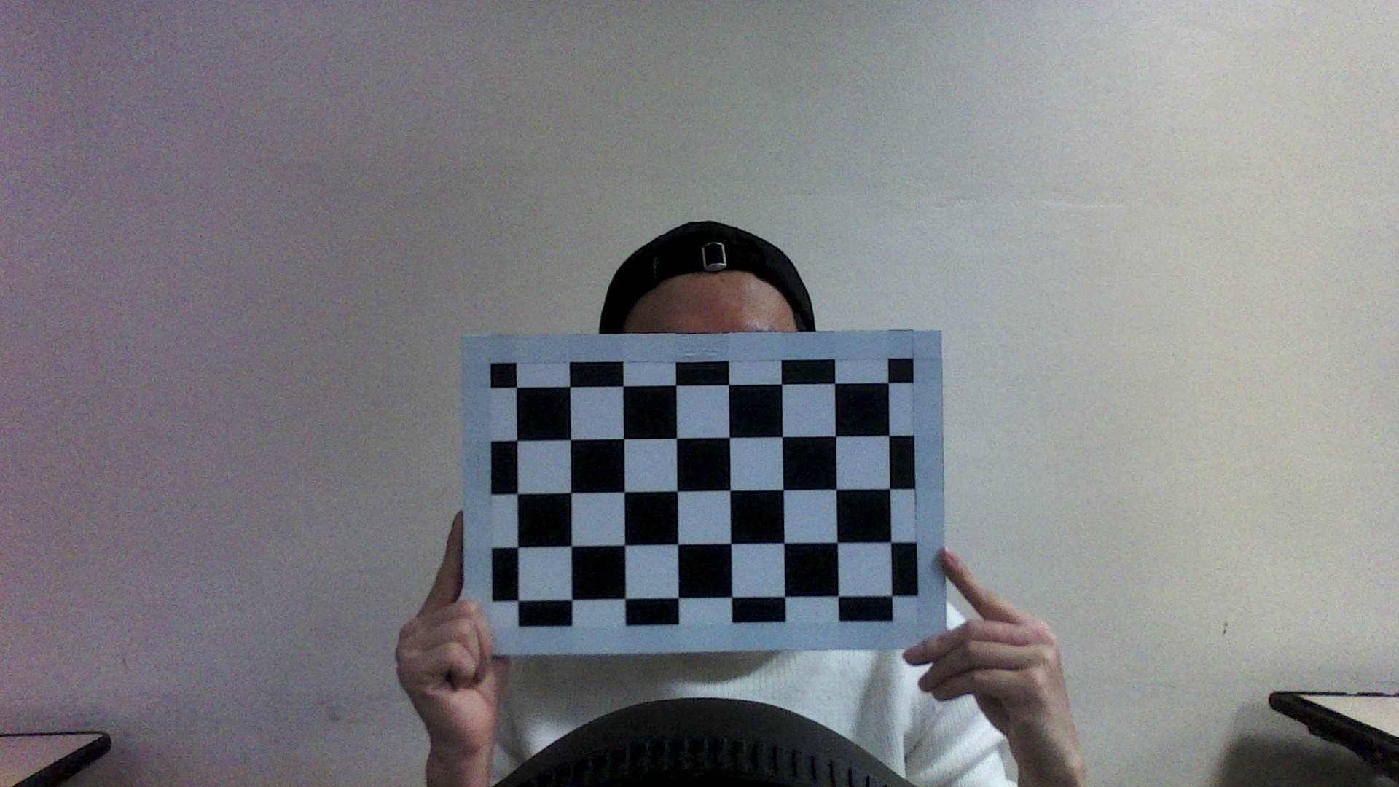
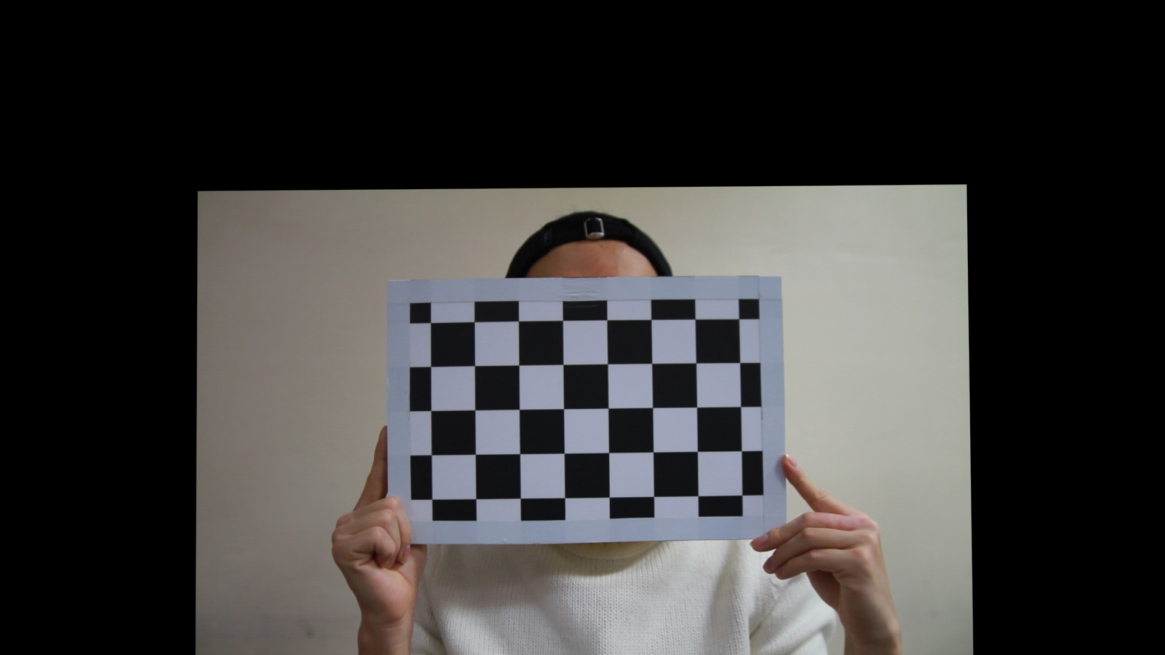
Our Project
시점 보정
Homographic 를 이용한 시점 보정 결과
3D 센서
RGB영상
DSLR 보정
RGB영상
DSLR 원본 RGB영상

Slide 15
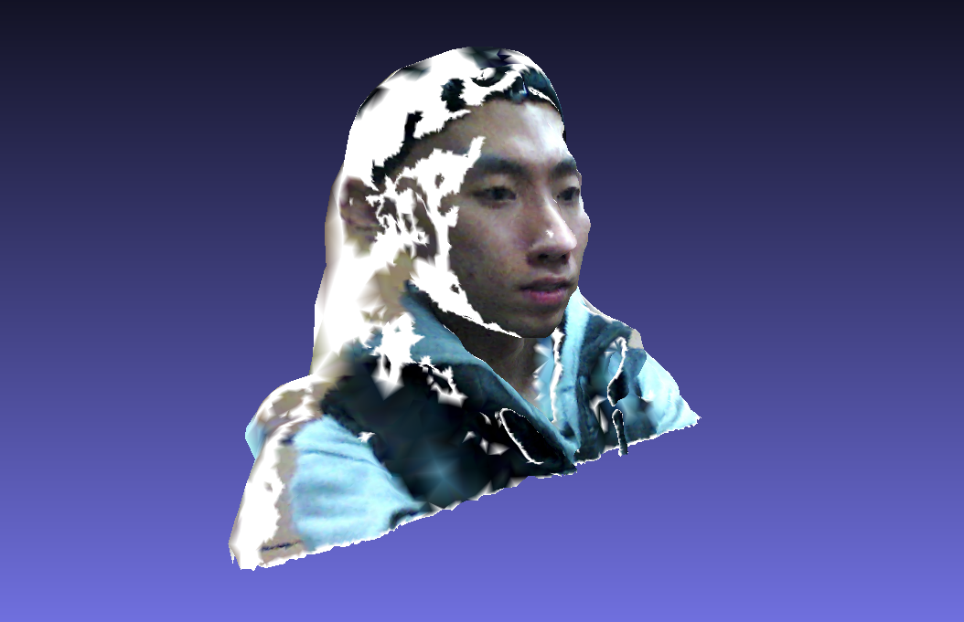
Our Project
색감 합성
UV-Coordinate를 이용한 Texture 입히기
UV-Coordinate 방식
Texture를 입힌 매시
CASE 1

Slide 16
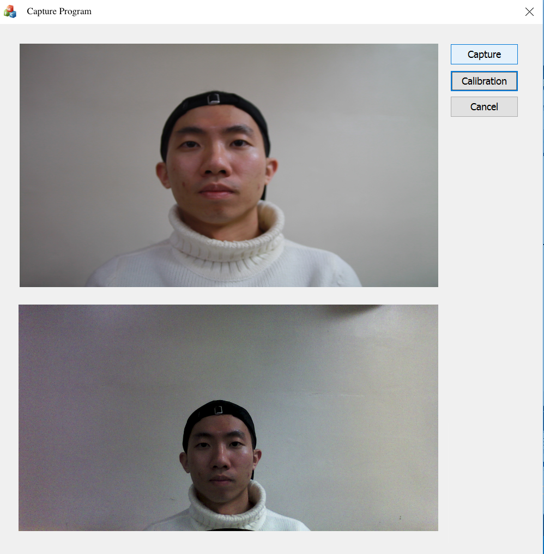
Our Project
GUI
UV-Coordinate를 이용한 Texture 입히기
Depth 및 고화질
RGB영상 추출
Depth 영상과 고화질
RGB영상 간 보정
프로그램 종료
CASE 1

Slide 17
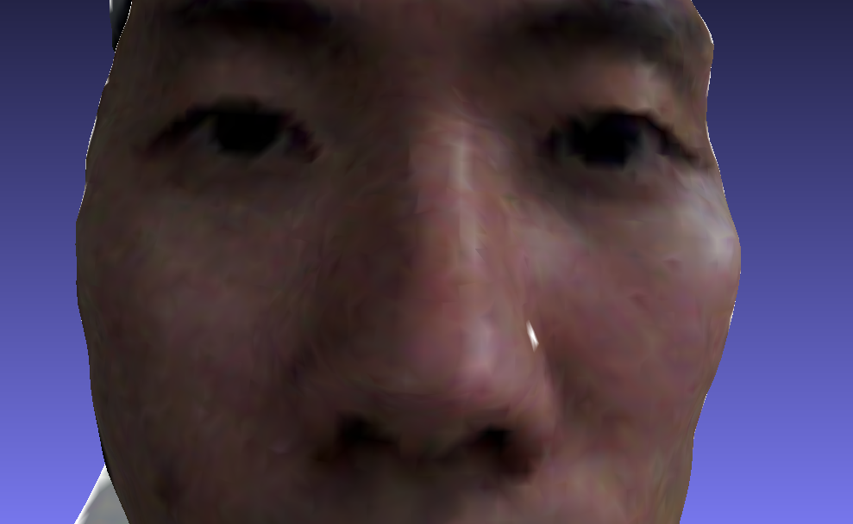
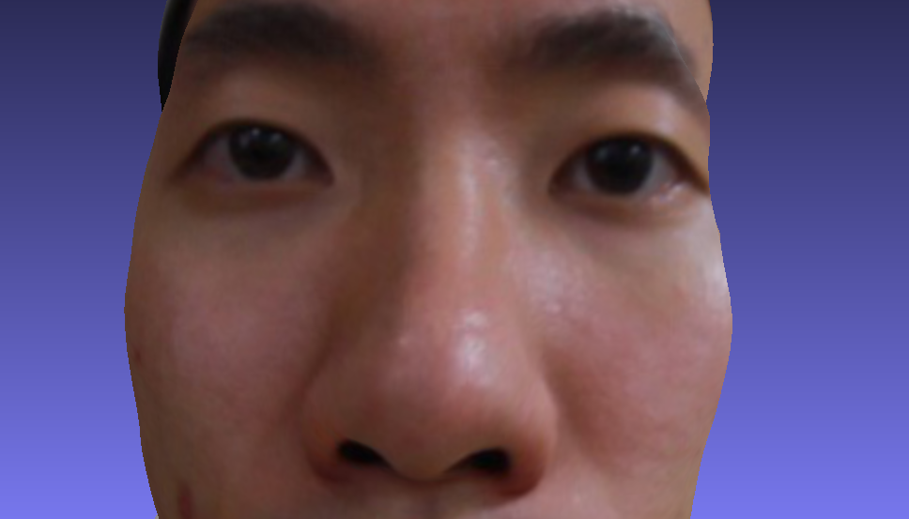
Our Project
Application
저해상도 RGBD 영상과 고해상도 RGBD 영상
저해상도 RGBD
고해상도 RGBD

Slide 18
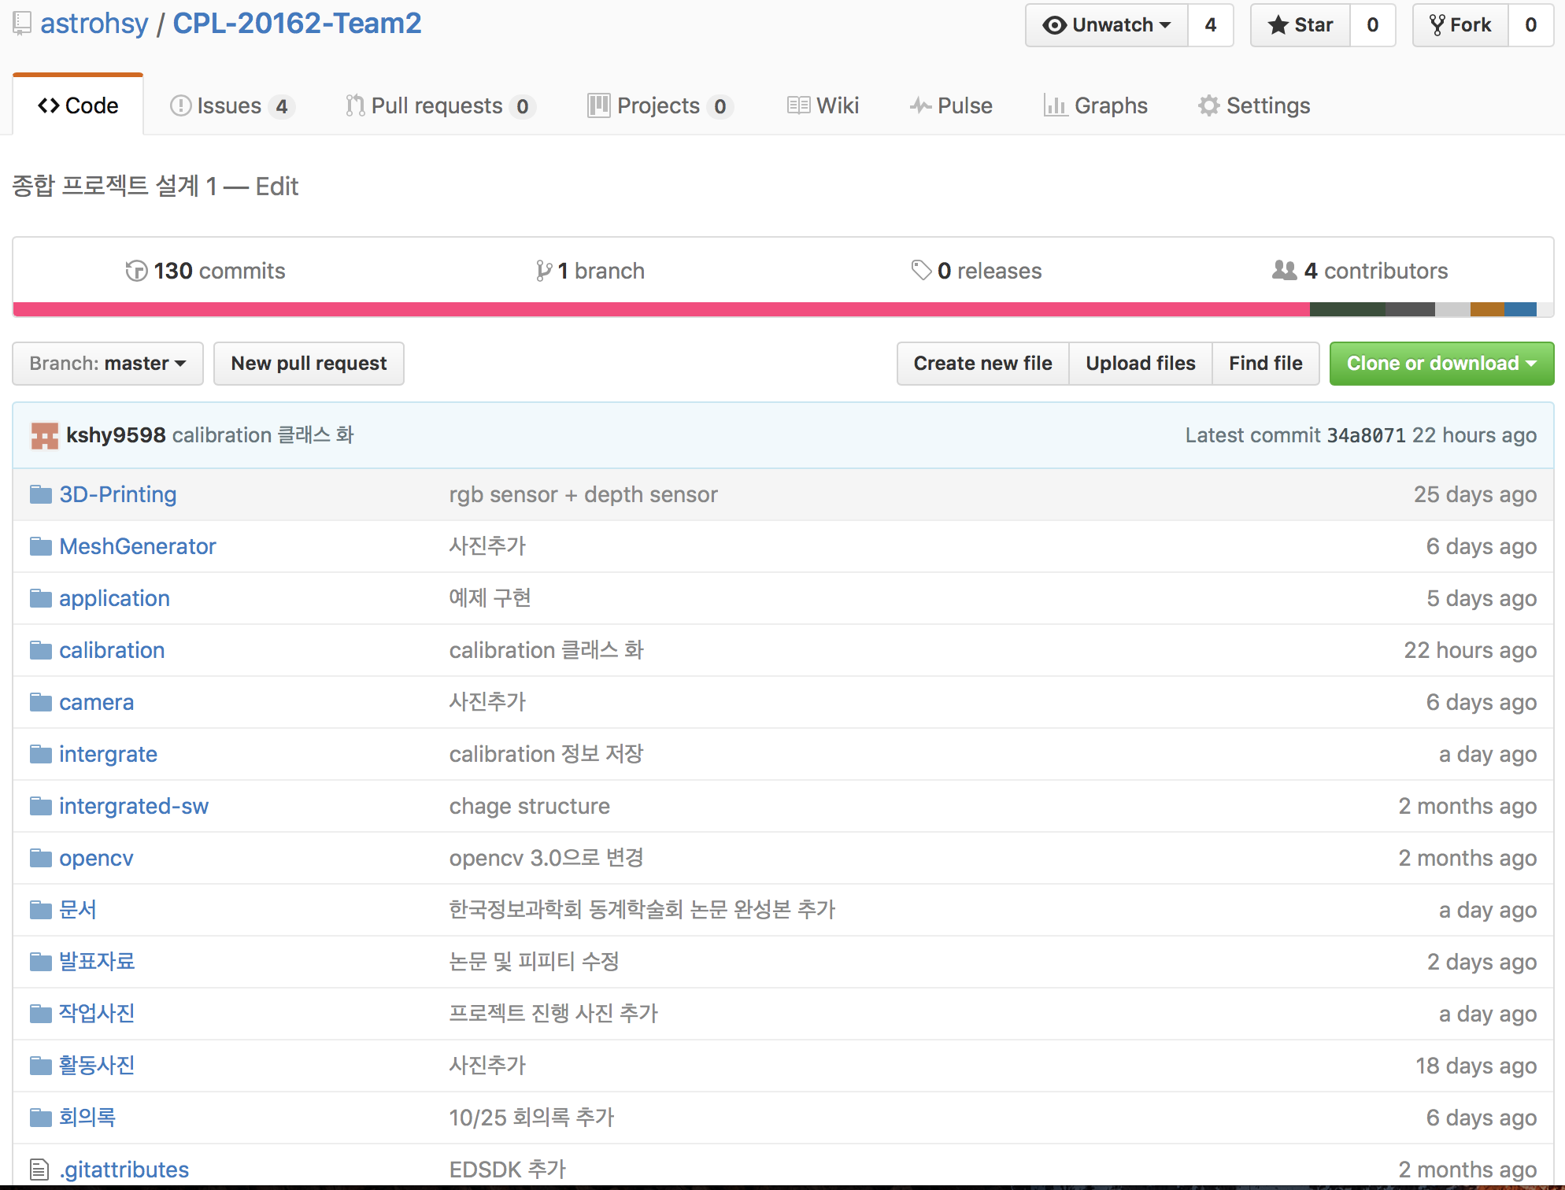
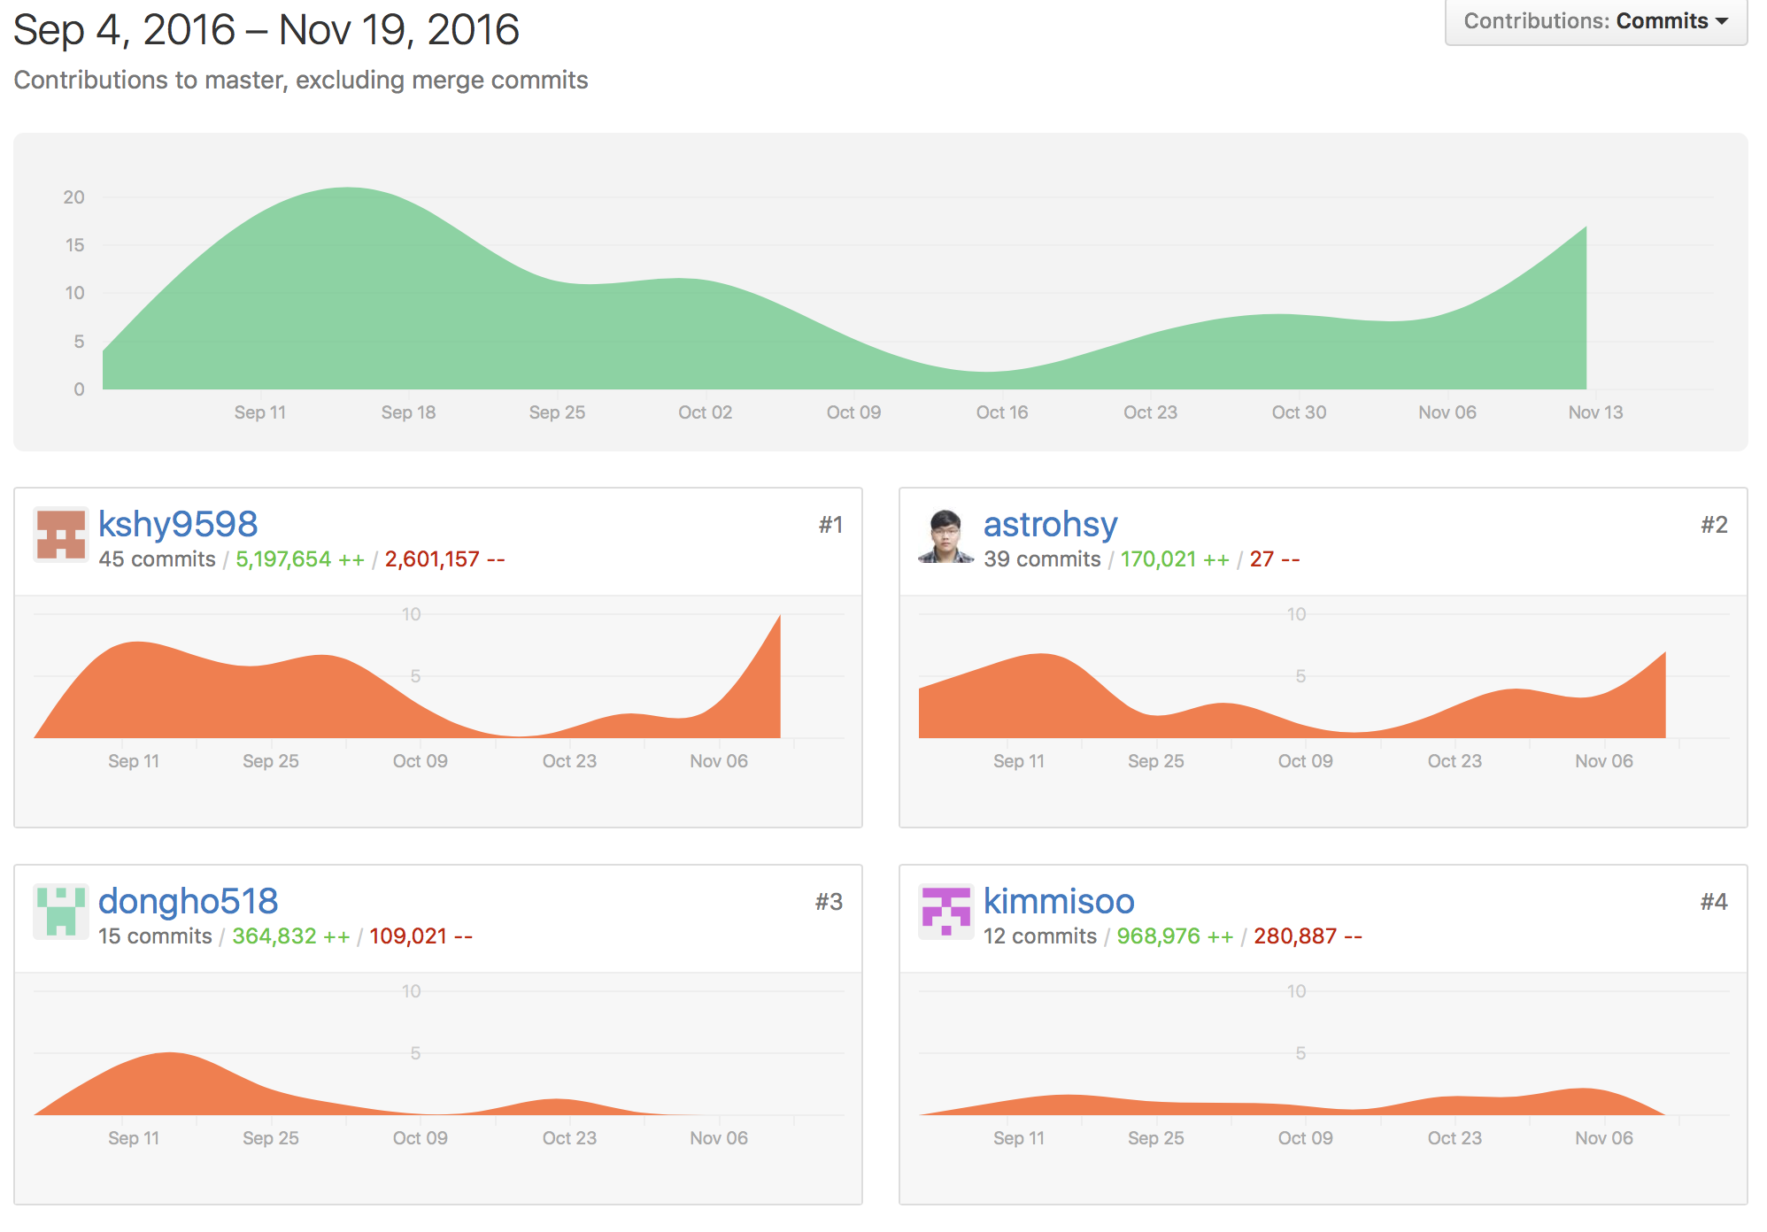
Our Project
활발한 Github 활용

Slide 19
Demo
보정 영상z

Slide 20
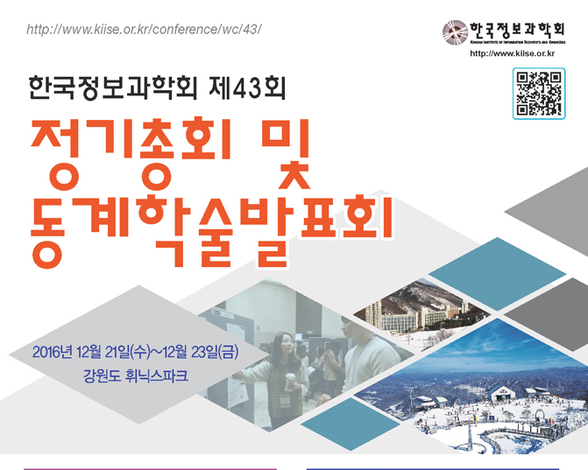
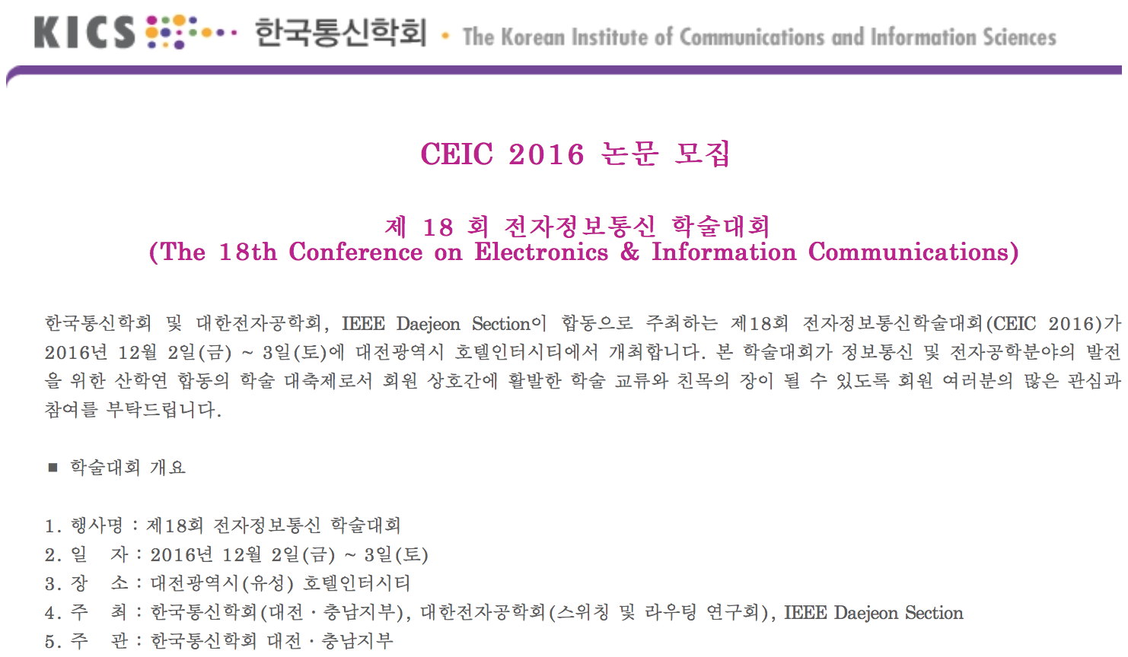
Our Activity
논문 투고
제 43회 한국정보과학회
동계학술발표회
제 18회 전자정보통신
학술대회
DSLR을 활용한 고해상도
3D 영상 획득방법
투고 분야: 컴퓨터그래픽스및상호작용
DSLR과 결합 형 3D 센서를 이용한 고해상도 RGBD 영상 획득 방법 및 분석
투고 분야: 멀티미디어 기술

Slide 21
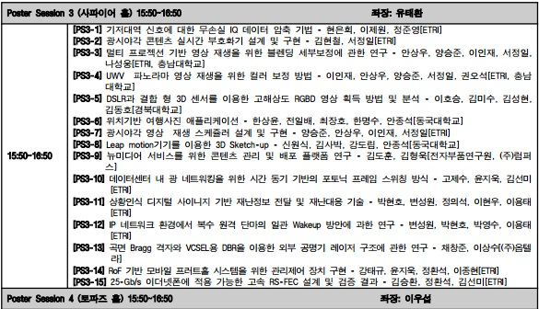
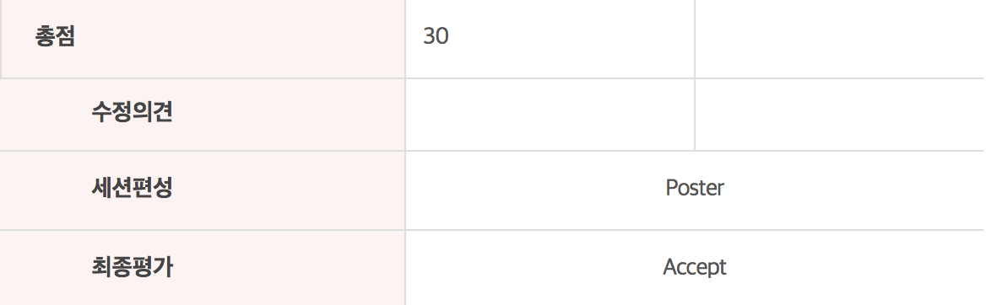

Our Activity
논문 투고
제 43회 한국정보과학회
동계학술발표회
제 18회 전자정보통신
학술대회(CEIC)
동계학술발표회 총점 30점으로 논문 심사 통과
부족한 점 개선한 최종 논문 제출
2016년 12월 21일(수)~23일(금) 강원도 휘닉스 파크에서 진행하는 포스터 발표회 참석 예정
학술대회 논문 심사 통과
2016년 12월 02일(금)~03(토) 대전 호텔인터시티에서 진행하는 포스터 발표회 참석 예정

Slide 22
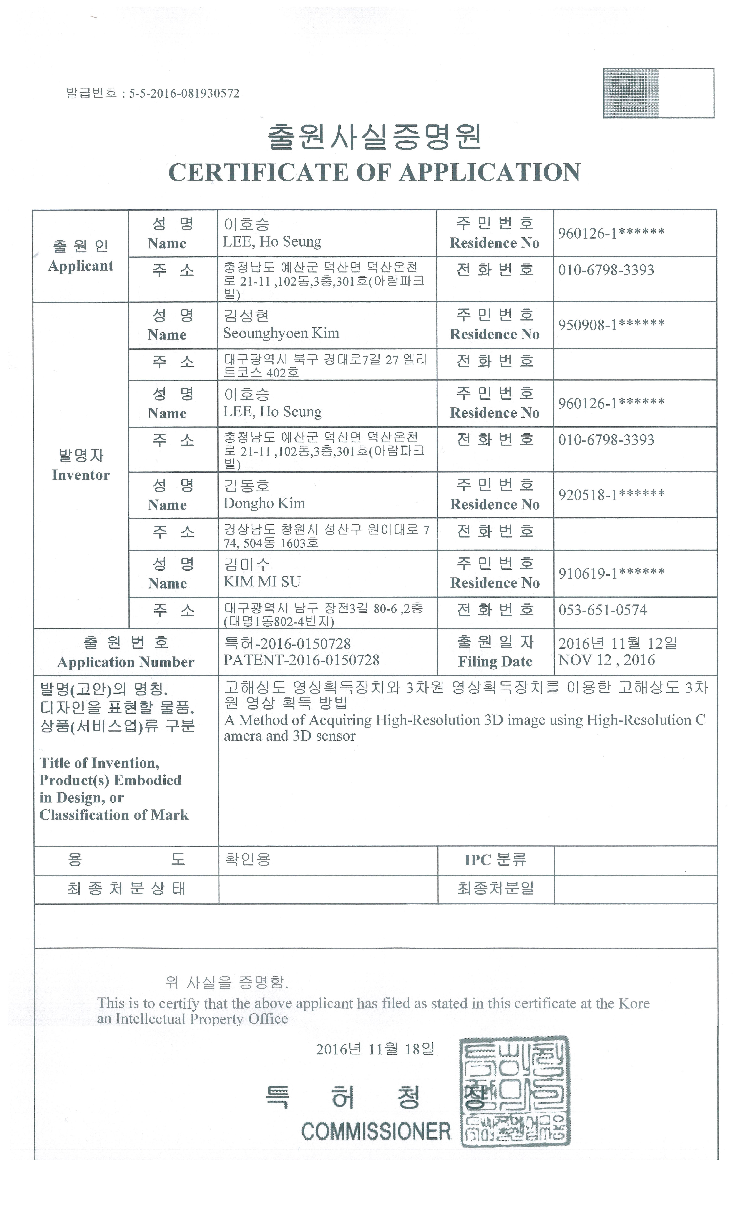
Our Activity
특허 출원
출원번호: 특허-2016-0150728
고해상도 영상 획득 방치와 3차원 영상획득 장치를 이용한 고해상도 3차원 영상 획득 방법을 출원함.

Slide 23
Our Activity
향후 일정 및 기대 효과
향후 일정
1. SW 프로그램 저작권 등록 준비
2. 경북대학교 LINC사업단 주최 캡스톤디자인 전시회 참석
기대효과
1. 고해상도 VR 컨텐츠 시장 성장
2. 인프라가 없는 개발자도 고해상도 VR 컨텐츠 제작 가능
3. 3D 영상획득장치를 커스터마이즈 할 수 있는 시대 개척

